Slide 1

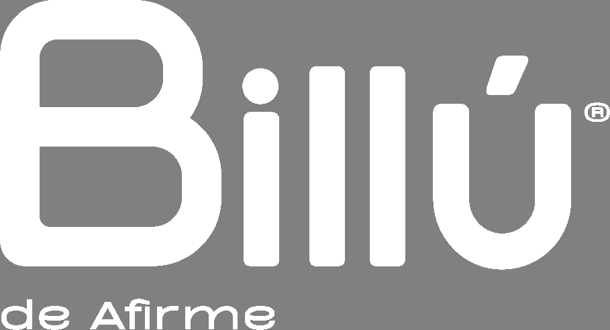


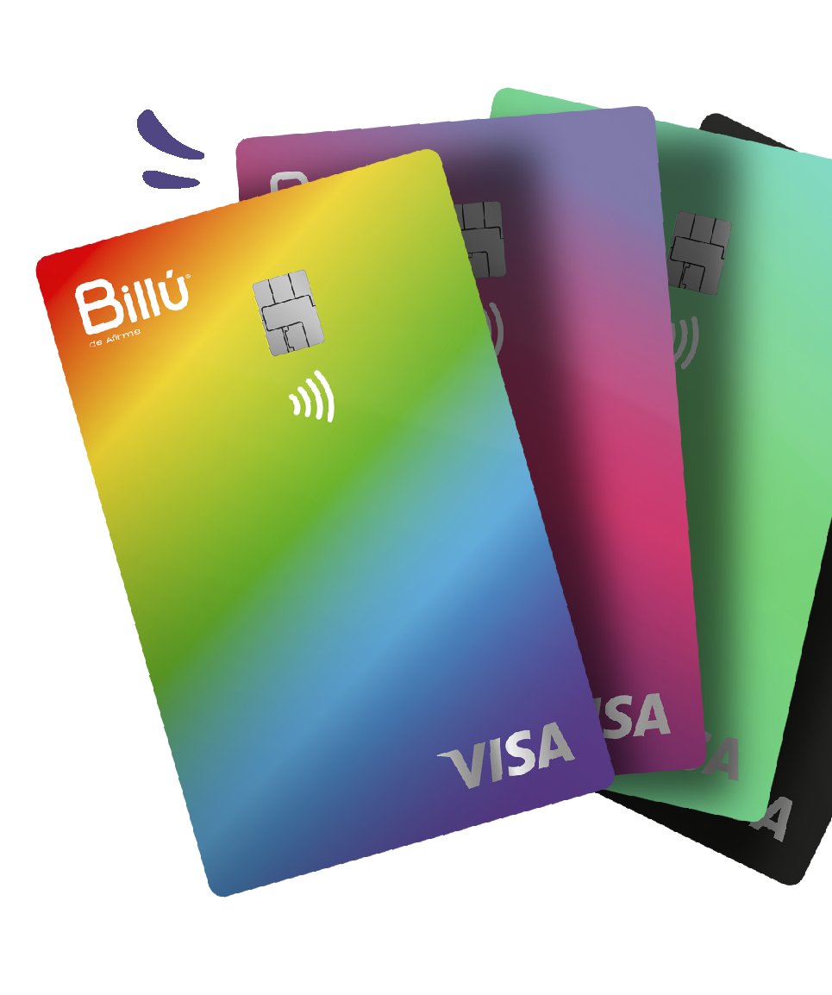
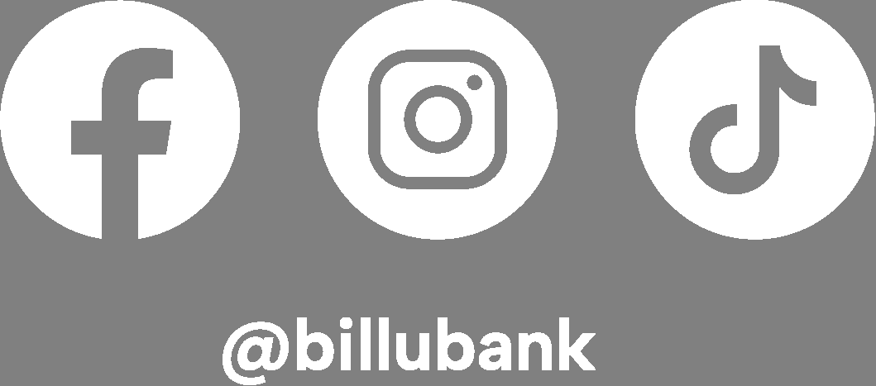
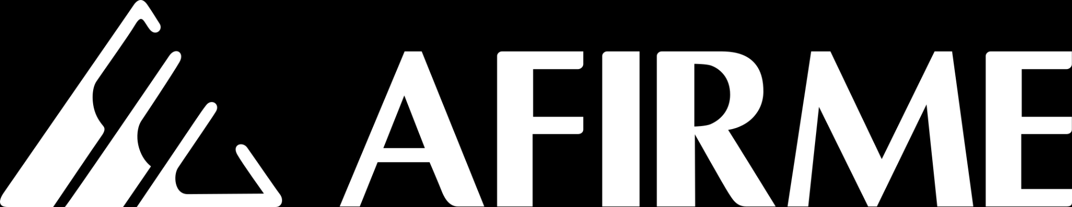

Giveaway El Ded x Billú
Términos, condiciones y bases generales de la promoción.
Para participar en la promoción denominada “Giveaway El Ded x Billú” (en adelante, “La Promoción”), es indispensable dar lectura íntegra a las presentes bases, así como cumplir totalmente con los requisitos y condiciones aquí establecidos (en adelante, las “Bases”).
La participación en La Promoción implica la comprensión y aceptación total de las presentes Bases por parte del participante.
1. ORGANIZADOR
La presente Promoción es organizada por Banca Afirme, S.A., Institución de Banca Múltiple, Afirme Grupo Financiero, a través de su marca Billú (en adelante, “La Organizadora”).
El Ded participa exclusivamente como colaborador y difusor de La Promoción en redes sociales, sin que ello implique responsabilidad alguna en la operación, administración o entrega de los incentivos.
2. PARTICIPANTES
Podrán participar todas aquellas personas que cumplan con los siguientes requisitos:
● Ser persona física.
● Ser mayor de 18 años al momento de participar.
● Contar con una cuenta activa de Instagram.
No es requisito contar con residencia en la República Mexicana.
No podrán participar:
● Empleados de Billú o de Banca Afirme.
● Integrantes del equipo de El Ded.
Por el simple hecho de participar, se entenderá que el participante ha leído, comprendido y aceptado íntegramente las presentes Bases.
3. VIGENCIA
La vigencia de La Promoción será del 22 de diciembre a la 1:00 a.m. y concluirá el 30 de diciembre a las 12:00 p.m., conforme a la hora del centro de la República Mexicana (en adelante, la “Vigencia”).
4. MECÁNICA DE LA PROMOCIÓN
Para participar en La Promoción, los interesados deberán cumplir íntegramente con la siguiente mecánica durante la Vigencia:
● Seguir la cuenta oficial de El Ded en Instagram: @dedreviil.
● Seguir la cuenta oficial de Billú en Instagram: @billubank.
● Comentar la publicación oficial de La Promoción.
● Etiquetar a una (1) persona en cada comentario.
Se permitirá la participación mediante más de un comentario, siempre que cada uno cumpla con la mecánica establecida. Cada comentario válido será considerado como una participación independiente.
La Organizadora validará que la cuenta etiquetada también siga las cuentas oficiales mencionadas.
|
|
|

Slide 2
Giveaway El Ded x Billú
5. SELECCIÓN DE PARTICIPACIONES
De entre todas las participaciones que cumplan con la mecánica establecida, se seleccionarán tres (3) participaciones, tomando en cuenta criterios de creatividad y cumplimiento total de las Bases.
La selección será realizada por un comité interno conformado por Billú y El Ded.
La selección de participaciones no constituye un sorteo, rifa ni proceso aleatorio, sino un ejercicio de evaluación conforme a los criterios definidos por La Organizadora.
6. INCENTIVOS
Las participaciones seleccionadas recibirán cada una un incentivo consistente en:
● Una (1) Gift Card digital de $200.00 MXN para Nintendo eShop.
Se otorgarán tres (3) incentivos en total, uno por cada participación seleccionada.
El incentivo:
● No es canjeable por dinero en efectivo.
● No es transferible.
● No podrá ser sustituido por otro beneficio.
7. ENTREGA DE INCENTIVOS
Las participaciones seleccionadas serán notificadas mediante mensaje directo (DM) en Instagram, utilizando la cuenta con la que participaron.
El participante contará con un plazo de 72 horas naturales para responder y proporcionar los datos necesarios para la entrega del incentivo.
En caso de no recibir respuesta dentro de dicho plazo, el incentivo será reasignado a otra participación elegible.
La entrega del incentivo se realizará mediante código digital, en un plazo máximo de 15 días hábiles posteriores a la confirmación de datos.
8. MOTIVOS DE ANULACIÓN
Serán anuladas, sin derecho a reclamo alguno, aquellas participaciones que:
● No cumplan con la mecánica establecida.
● Utilicen cuentas falsas, automatizadas o bots.
● Eliminen su comentario o dejen de seguir las cuentas oficiales antes de la selección.
● Incluyan contenido ofensivo, violento, discriminatorio o contrario a la moral y buenas costumbres.
● Intenten manipular o vulnerar el funcionamiento de la Promoción.
9. RESTRICCIONES
La Organizadora se reserva el derecho de suspender, modificar o cancelar La Promoción por causas de fuerza mayor, caso fortuito o disposiciones de autoridad competente, sin responsabilidad alguna.
No serán consideradas válidas las participaciones realizadas desde cuentas falsas, automatizadas, o que impidan la verificación del cumplimiento de la mecánica.
10. USO DE IMAGEN Y CONTENIDOS
Los participantes autorizan a La Organizadora a publicar los nombres de usuario de Instagram de las participaciones seleccionadas en sus redes sociales y medios oficiales, sin que ello genere contraprestación adicional.
|
|
|

Slide 3
Giveaway El Ded x Billú
11. MEDIOS DE DIFUSIÓN
Las presentes Bases de La Promoción estarán disponibles para consulta del público a través del landing oficial de Billú, así como mediante las publicaciones y contenidos difundidos en la red social Instagram, exclusivamente en las cuentas oficiales @billubank y @dedreviil.
Cualquier material promocional, publicación o comunicación relacionada con La Promoción tendrá carácter informativo y no sustituirá ni modificará el contenido íntegro de las presentes Bases, las cuales prevalecerán ante cualquier interpretación.
12. AVISO DE PRIVACIDAD
El responsable del tratamiento de los datos personales recabados con motivo de la presente Promoción es Banca Afirme, S.A., Institución de Banca Múltiple, Afirme Grupo Financiero, a través de su marca Billú (en adelante, el Responsable).
Los datos personales que podrán ser recabados de las participaciones seleccionadas incluyen nombre, número telefónico y correo electrónico, los cuales serán utilizados exclusivamente para fines de identificación, contacto, validación del cumplimiento de las Bases y entrega del incentivo.
El Responsable se compromete a tratar los datos personales conforme a la Ley Federal de Protección de Datos Personales en Posesión de los Particulares, implementando las medidas de seguridad necesarias para proteger su confidencialidad y evitar su uso, acceso o divulgación no autorizados.
13. EXENCIÓN DE RESPONSABILIDAD DE INSTAGRAM
La presente Promoción no está patrocinada, avalada, administrada ni asociada de manera alguna con Instagram ni con Meta Platforms, Inc. Los participantes reconocen que Instagram no tiene responsabilidad alguna respecto de la organización, desarrollo, selección de participaciones, entrega de incentivos o cualquier otro aspecto relacionado con La Promoción.
14. LEGISLACIÓN APLICABLE
La presente Promoción se regirá e interpretará conforme a las leyes vigentes de los Estados Unidos Mexicanos. Para cualquier controversia relacionada con La Promoción o con las presentes Bases, el participante y La Organizadora se someten a la jurisdicción de los tribunales competentes de Monterrey, Nuevo León, renunciando a cualquier otro fuero que pudiera corresponderles por razón de su domicilio presente o futuro.
|
|
|

